Slide 1
Bonjour!
lundi, le treize janvier

Slide 2
Translate into French using expressions which use the verb faire: Bertrand and I jog at the park close to the mountains where you and your mother ski.

Slide 3
Bonjour!
lundi, le treize janvier
un moment de culture francophone
le roman photo
quel temps fait-il?
les saisons
les mois
Students will be able to speak about the weather and seasons.

Slide 4
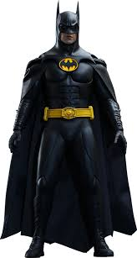
Pourquoi tombons-nous?
Nous tombons pour apprendre comment se lever.

Slide 5
Sommes-nous prêts?
Nous sommes prêts !

Slide 6
Marseille, a port on the Mediterranean Sea, is the second largest city in France.

Slide 7
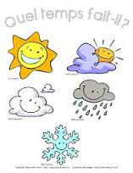
Quel temps fait-il?

Slide 8
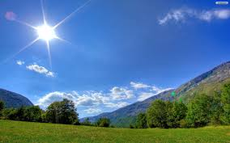
Il fait du soleil

Slide 9
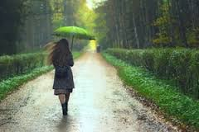
Il pleut

Slide 10
Il neige

Slide 11
Il fait du vent

Slide 12
Il fait chaud

Slide 13
Il fait froid

Slide 14
Il est nuageux

Slide 15
Il fait beau

Slide 16
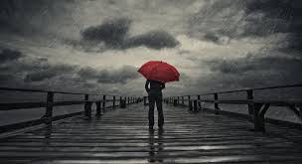
Il fait mauvais

Slide 17
les quatre saisons

Slide 18
Les quatre saisons

Slide 19
Les quatre saisons

Slide 20
l’hiver

Slide 21
le printemps

Slide 22
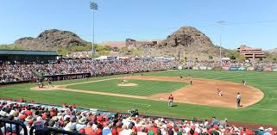
le printemps

Slide 23
l’été

Slide 24
l’automne

Slide 25
les mois
janvier juillet
février août
mars septembre
avril octobre
mai novembre
juin décembre

Slide 26
la météo the weather (forecast / report)
épouvantable horrible
Qui a eu un jour terrible, épouvantable, pas bon, très mauvais?

Slide 27
roman-photo
p. 182 - 183

Slide 28
il fait beau
il fait mauvais
il pleut
il neige
il fait du vent
il est nuageux

Slide 29
Devoirs

Slide 30
Billet de sortie
Repondez avec une phrase complète: Quel est le mois de votre anniversaire?

